Slide 1
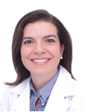
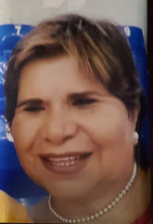
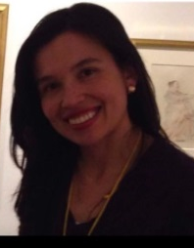
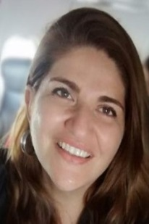
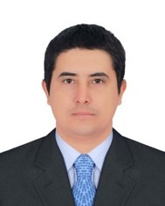
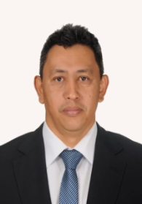
COMITÉ DE ÉTICA EN INVESTIGACIÓN BIOMÉDICA DEL CDI
MIREYA NIÑO CÁRDENAS
Doctora en Derecho
Especialista en Derecho Laboral y Seguridad Social
REPRESENTANTE DE LA COMUNIDAD
MARÍA AZUCENA NIÑO TOVAR
Pediatra Neonatóloga
Especialista en Bioética
PRESIDENTE
ANDRÉS MAURICIO DELGADO MEZA
Filósofo
Magíster en Psicología
VICEPRESIDENTE
DIANA JIMENA CANO ROSALES
Médica Cirujana
Internista Neumóloga
Especialista en Docencia Universitaria
MIEMBRO GENERAL
RUTH CELENE AVENDAÑO ARDILA
Enfermera
Especialista en Epidemiología
Especialista en Enfermería
Nefrológica y urológica
SECRETARÍA
LUZ ADRIANA MORENO PÉREZ
Psicóloga
MIEMBRO GENERAL
VLADIMIR PLATA CHÁVEZ
Ingeniero Químico
Doctor en Ingeniería Química
MIEMBRO GENERAL
DARÍO ROBERTO BENÍTEZ
Químico Farmacéutico
MIEMBRO GENERAL

